Slide 1
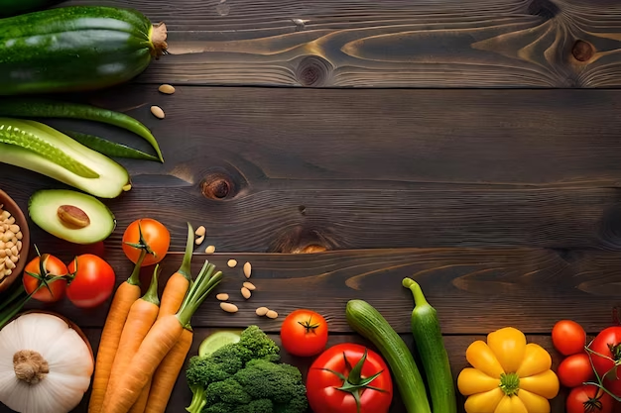
Frutas y Verdurass
Modulo de Entrenamiento de Salud de TSSC

Slide 2
Hablemos de cómo le ha ido con su plan de acción desde la última vez que nos vimos

Slide 3
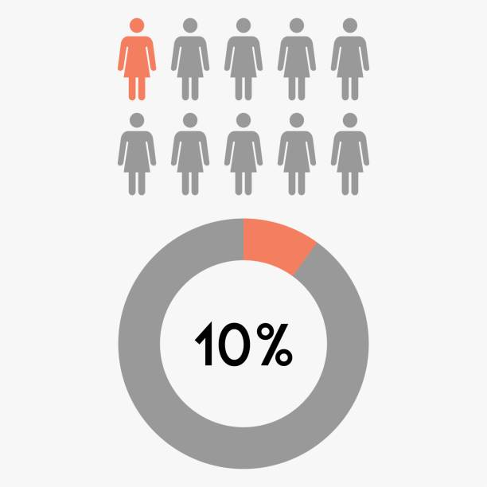
¿Cuántas frutas y vegetales estamos consumiendo?
9 de cada 10 estadounidenses NO consumen las porciones de frutas y vegetales diarias recomendadas.
Notes:
Depending on their age and sex federal guidelines recommend that adults eat at least 1½ to 2 cups per day of fruitexternal icon and 2 to 3 cups per day of vegetablesexternal icon as part of a healthy eating pattern.
“This report highlights that very few Americans eat the recommended amount of fruits and vegetables every day, putting them at risk for chronic diseases like diabetes and heart disease,”

Slide 4
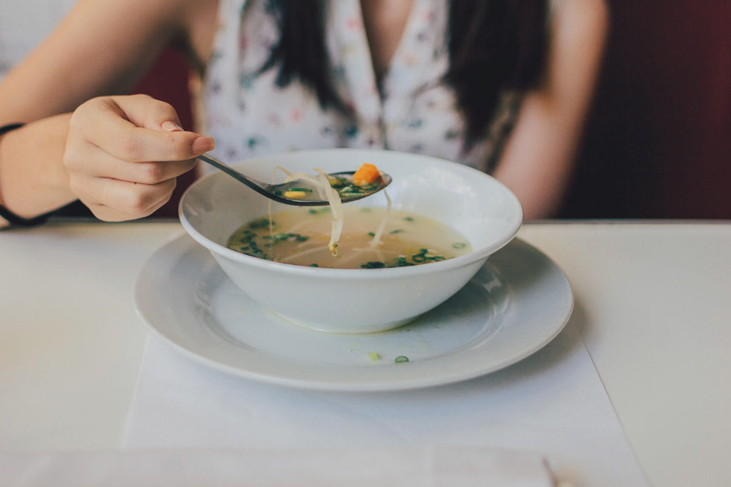
¿Cuántas frutas y vegetales estoy consumiendo diariamente?
Piensa en todas las comidas que normalmente consumes y piensa en cuántas porciones de frutas y vegetales comiste.
Aquí algunos ejemplos:
Desayuno
Comida
Cena
En el licuado
Con el huevo
En los tacos
Con los hotcakes
En un jugo
En el caldo
En el arroz
En los tacos
Con el pollo
Con la milanesa
Colación o snack
En la pizza
En los tacos
Con el guisado
Con el recalentado
Colación o snack
Notes:
ACTIVIDAD
Entregar una hoja de trabajo para que cada persona piense en sus comidas habituales y saque una idea de cuantas de sus comidas incluyen frutas y verduras en relacion al tamano de una porcion con medida de 1 taza.

Slide 5
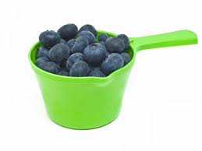
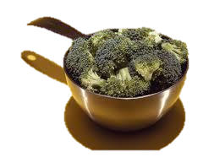
¿Cuánto es una porción?
1 PORCION de frutas equivale a:
1 taza de frutas crudas o cocidas
1 taza de jugo de fruta 100% natural
½ taza de frutas deshidratadas
1 PORCION de vegetales equivale a:
1 taza de vegetales crudos o cocidos
1 taza de jugo de verduras 100% natural
2 tazas de ensalada de hojas verdes
Notes:
Hacer demostracion ensenando una taza
Una porción es la cantidad de alimento que decides comer en determinado momento, bien sea en un restaurante, de un paquete o en su casa. Es importante poner atencion a las medidas de nuestras porciones de los alimentos y bebidas que hacemos, particiularmente con los que no son densos en nutrientes.

Slide 6
¿Cómo se ven 5 tazas?
Notes:
Los estadounidenses comen 1.5 tazas de verduras al día, en promedio, según el USDA. Pero la guia nacionales de nutrición recomiendan de 2 a 3 tazas al día para los adultos.
Y más de la mitad de nuestra ingesta de verduras proviene de papas y tomates, mientras que solo el 10 por ciento proviene de verduras de color verde oscuro y naranja como espinacas, zanahorias y papas.

Slide 7
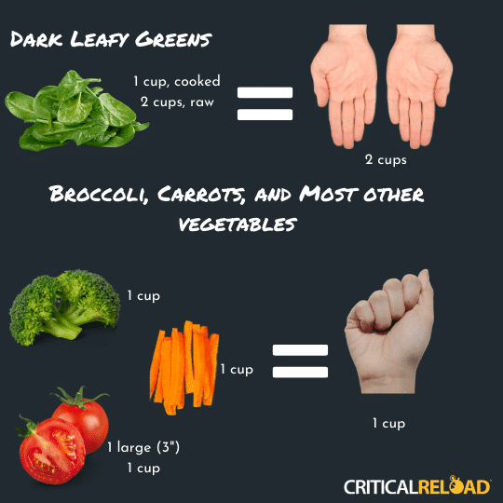
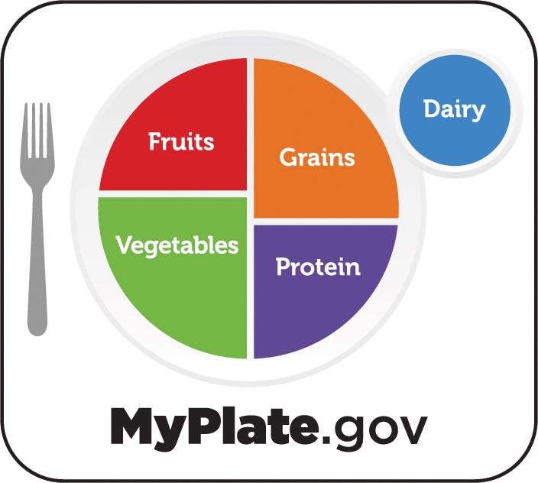
Existen 3 tipos de herramientas que nos ayudan a identificar si estamos consumiendo los alimentos y porciones recomendados.
Manos Taza ½ de tu plato
Notes:
• Grains, especially whole grains, are recognized as an essential for good health.
• Whole grains are nutrient-rich, providing many key nutrients – vital for the health and maintenance of our bodies.
• Beyond good nutrition, whole grains are tasty, satisfying (leave you feeling more full, along with protein), convenient, and easy to prepare.
• Add an array of colors to your plate and think of it as eating the rainbow.
• Dark, leafy greens, oranges, and tomatoes—even fresh herbs—are loaded with vitamins, fiber, and minerals.
• Adding frozen peppers, broccoli, or onions to stews and omelets gives them a quick and convenient boost of color and nutrients.
• Fresh, frozen, or canned fruits are great choices.
• Try fruits beyond apples and bananas such as mango, pineapple or kiwi fruit.
• When fresh fruit is not in season, try a frozen, canned, or dried variety.
• Be aware that dried and canned fruit may contain added sugars or syrups.
• Choose canned varieties of fruit packed in water or in its own juice.
• In addition to fat-free and low-fat milk, consider low-fat and fat-free yogurts without added sugars.
• These come in a variety of flavors and can be a great dessert substitute.
• If your favorite recipe calls for frying fish or breaded chicken, try healthier variations by baking or grilling.
• Add many different types of beans (black, kidney, pinto, for examples) to your soups, salads and pasta dishes.
• Try sprinkling unsalted, dry-roasted nuts over your salads.
• Fats provide structure for your body and store energy.
• Make most of your fat sources from fish, nuts, and vegetable oils.
• Limit butter, margarine, shortening and lard.
• You can still enjoy your favorite foods, even if they are high in calories, fat or added sugars. The key is eating them only once in a while.
Citation:
https://www.cdc.gov/healthyweight/healthy_eating/index.html
https://www.heart.org/-/media/files/health-topics/answers-by-heart/how-do-i-follow-a-healthy-diet.pdf

Slide 8
Con base en la información que acabamos de aprender:
Considerando que una porción equivale al tamaño de esta imagen…
¿Cuántas porciones de fruta diría que come al día normalmente?
Considerando que una porción equivale al tamaño de esta imagen…
¿Cuántas porciones de vegetales come al día normalmente?
Notes:
Hasta ahorita hemos aprendido
que cuenta como 1 porcion recomendada
Hemos hecho conciencia de nuestros habitos propios e identificado nuestro consume actual
Ahora saquemos cuentas de los dos datos y contestemos la siguiente pregunta
Basado en el tamaño de esta imagen, ¿cuantas porciones de fruta come usted en un dia normal? ___________________
Basado en el tamaño de esta imagen, ¿cuantas porciones de verduras come usted en un día normal?)_______________

Slide 9
Actividad
Notes:
ACTIVIDAD
Entregar una hoja de trabajo para que cada persona piense en sus comidas habituales y saque una idea de cuantas de sus comidas incluyen frutas y verduras en relacion al tamano de una porcion con medida de 1 taza.

Slide 10
EJEMPLOS DE PORCIONES RECOMENDADAS POR DIA
https://www.myplate.gov/es/myplate-plan
Notes:
• Grains, especially whole grains, are recognized as an essential for good health.
• Whole grains are nutrient-rich, providing many key nutrients – vital for the health and maintenance of our bodies.
• Beyond good nutrition, whole grains are tasty, satisfying (leave you feeling more full, along with protein), convenient, and easy to prepare.
• Add an array of colors to your plate and think of it as eating the rainbow.
• Dark, leafy greens, oranges, and tomatoes—even fresh herbs—are loaded with vitamins, fiber, and minerals.
• Adding frozen peppers, broccoli, or onions to stews and omelets gives them a quick and convenient boost of color and nutrients.
• Fresh, frozen, or canned fruits are great choices.
• Try fruits beyond apples and bananas such as mango, pineapple or kiwi fruit.
• When fresh fruit is not in season, try a frozen, canned, or dried variety.
• Be aware that dried and canned fruit may contain added sugars or syrups.
• Choose canned varieties of fruit packed in water or in its own juice.
• In addition to fat-free and low-fat milk, consider low-fat and fat-free yogurts without added sugars.
• These come in a variety of flavors and can be a great dessert substitute.
• If your favorite recipe calls for frying fish or breaded chicken, try healthier variations by baking or grilling.
• Add many different types of beans (black, kidney, pinto, for examples) to your soups, salads and pasta dishes.
• Try sprinkling unsalted, dry-roasted nuts over your salads.
• Fats provide structure for your body and store energy.
• Make most of your fat sources from fish, nuts, and vegetable oils.
• Limit butter, margarine, shortening and lard.
• You can still enjoy your favorite foods, even if they are high in calories, fat or added sugars. The key is eating them only once in a while.
Citation:
https://www.cdc.gov/healthyweight/healthy_eating/index.html
https://www.heart.org/-/media/files/health-topics/answers-by-heart/how-do-i-follow-a-healthy-diet.pdf

Slide 11
Historias de Exito en la Comunidad!
Role Model https://vimeo.com/505852089 Newsletter Span- Role model story https://vimeo.com/519347112 Recetas Tu Salud Si Cuenta - Hamburguesa de Pavo on Vimeo Tu Salud Si Cuenta - Ensalada Mediterránea con Quinoa on Vimeo Tu Salud Si Cuenta - Liquado de Sandia on Vimeo
Notes:
¿Cómo te identificas con esta historia?
¿De qué manera la historia de Maggie es diferente a la tuya en cuanto a los obstáculos que tendrías que afrontar si decides hacer un cambio en tu alimentación?
¿Qué motivaciones y limitantes consideras que tienes tú para lograr hacer un cambio como el de esta historia?

Slide 12
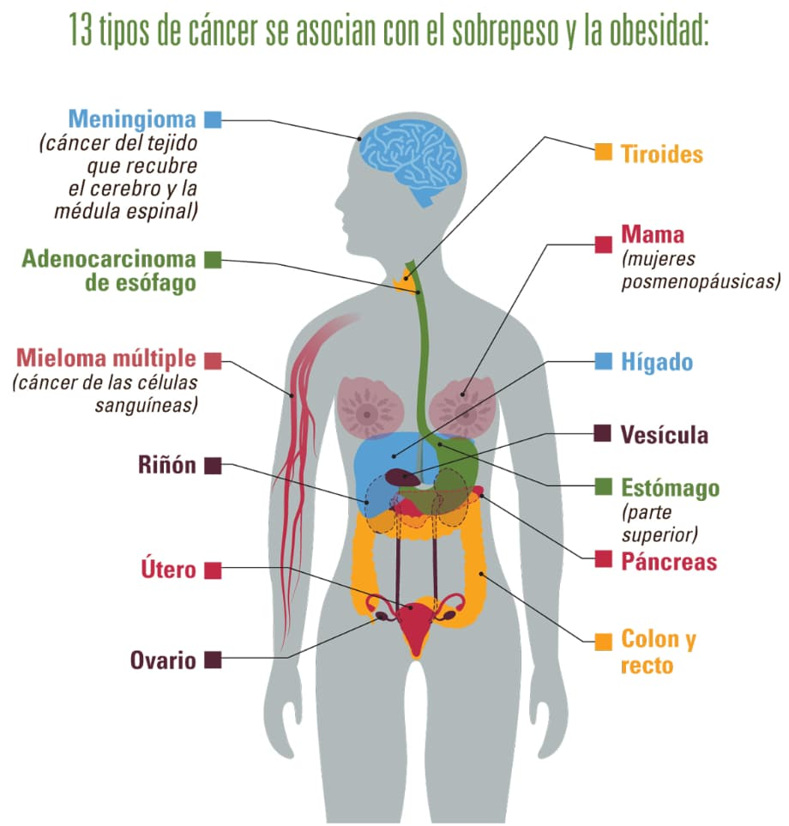
Llevar una alimentación saludable te ayuda a evitar enfermedades como:
Diabetes tipo 2
Hipertensión
Obesidad
Cáncer
Enfermedades del corazón y derrames cerebrales
Efectos negativos en la salud por llevar una alimentación escasa en nutrientes
Notes:
EFECTOS NEGATIVOS DE
UN PATRON ALIMENTICIO POBRE EN NUTRIENTES
Source:
https://www.cdc.gov/chronicdisease/resources/publications/factsheets/nutrition.htm
Overweight and Obesity
Eating a healthy diet, along with getting enough physical activity and sleep, can help children grow up healthy and prevent overweight and obesity. In the United States, 20% of young people aged 2 to 19 years and 42% of adults have obesity, which can put them at risk of heart disease, type 2 diabetes, and some cancers.
Heart Disease and Stroke
Two of the leading causes of heart disease and stroke are high blood pressure and high blood cholesterol. Consuming too much sodium can increase blood pressure and the risk for heart disease and stroke. Current guidelines recommend getting less than 2,300 mg a day, but Americans consume more than 3,400 mg a day on average.
Over 70% of the sodium that Americans eat comes from packaged, processed, store-bought, and restaurant foods. Eating foods low in saturated fats and high in fiber and increasing access to low-sodium foods, along with regular physical activity, can help prevent high blood cholesterol and high blood pressure.
Type 2 Diabetes
People who are overweight or have obesity are at increased risk of type 2 diabetes compared to those at a healthybecause, over time, their bodies become less able to use the insulin they make. Of US adults, 96 million—more than 1 in 3—have prediabetes, and more than 8 in 10 of them don’t know they have it. Although the rate of new cases has decreased in recent years, the number of adults with diagnosed diabetes has nearly doubled in the last 2 decades as the US population has increased, aged, and become more overweight.
Cancer
An unhealthy diet can increase the risk of some cancers. Consuming unhealthy food and beverages, such as sugar-sweetened beverages and highly processed food, can lead to weight gain, obesity and other chronic conditions that put people at higher risk of at least 13 types of cancer, including endometrial (uterine) cancer, breast cancer in postmenopausal women, and colorectal cancer. The risk of colorectal cancer is also associated with eating red and processed meat.

Slide 13
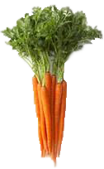
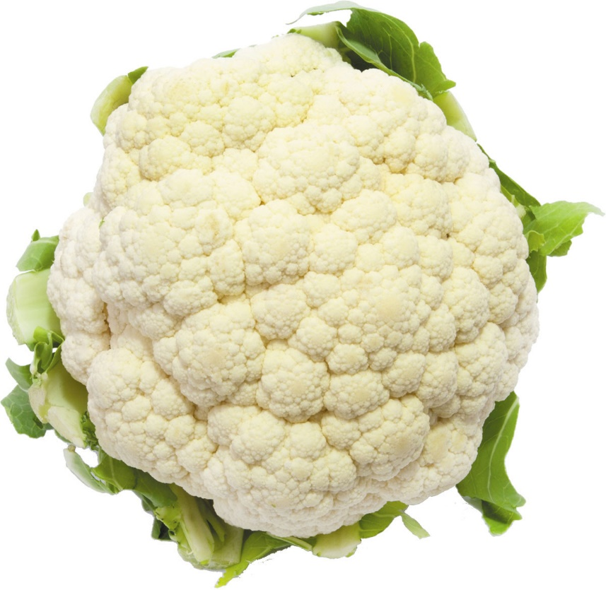
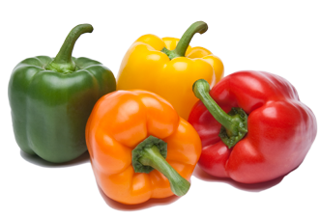
VITAMINA A
BENEFICIOS
Ayuda a mantener sanos los ojos y la piel.
Ayuda a proteger contra infecciones.
VITAMINA A
Ayuda a sanar cortadas y heridas.
Ayuda a mantener los dientes y encías saludables.
VITAMINA C
Notes:
Fruits and vegetables high in Vitamin A include: carrots, dark leafy greens like kale and romaine lettuce, squash, cantaloupe, and mango

Slide 14
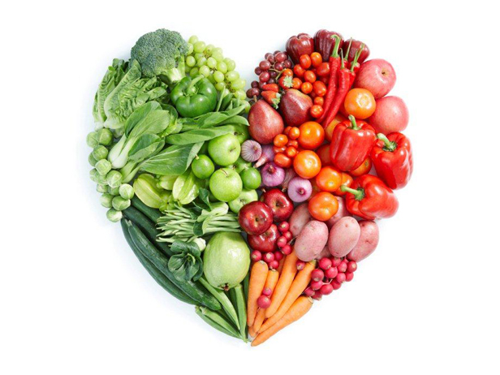
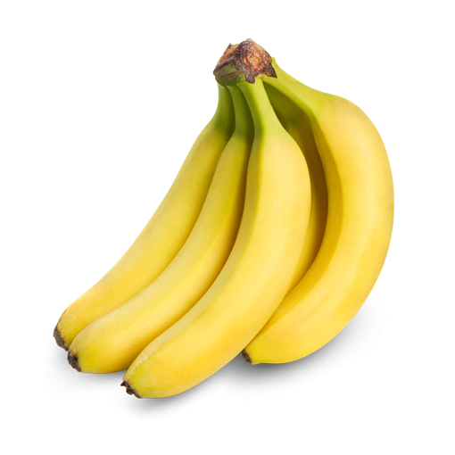
FIBRA
BENEFICIOS
FIBRA
Ayuda en la digestión y previene la constipación o estreñimiento.
Ayuda a reducir el riesgo de problemas del corazón.
Ayuda a mantener la presión arterial en un nivel saludable.
Ayuda a fortalecer nuestros músculos.
POTASIO
Notes:
Fiber helps your digestive tract function properly and may reduce the risk of heart disease.
Fruits and vegetables high in fiber include:
Raspberries
Pear, with skin
Apple, with skin
Bananas
Artichoke
Green peas
Brocolli

Slide 15
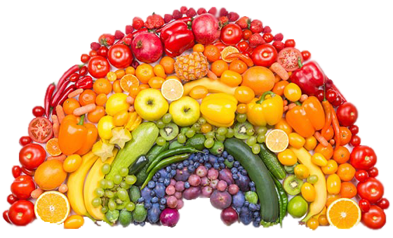
VARIEDAD
Para obtener todos los nutrientes es necesario consumir una combinación de las frutas y vegetales de diversos colores y de diferentes grupos.
Toma el CONTROL al incluir una variedad de alimentos densos en nutrientes ya que te ayuda
a ¡prevenir enfermedades!

Slide 16
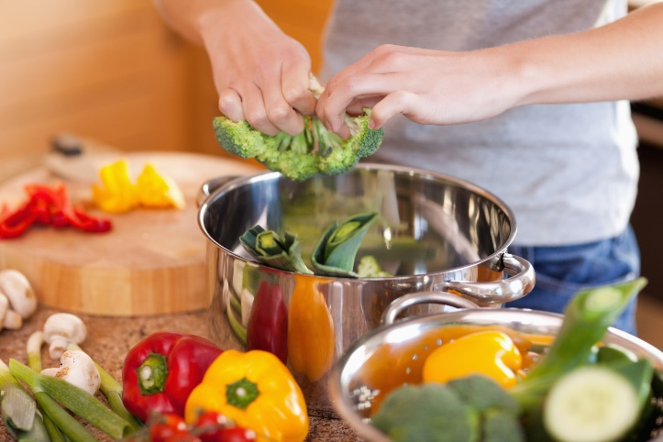
“¡Cocinar con frutas y verduras tarda demasiado tiempo!”
VERDADERO
FALSO
Notes:
Cocina una cena saludable solo una vez a la semana, ese es un gran primer paso. Trate de cocinar las comidas en lotes el fin de semana para calentar para las cenas durante la semana.

Slide 17
FALSO
Corta las frutas y verduras con anticipación para tenerlas listas al momento de cocinarlas.
Cocina verduras congeladas si tienes prisa.
Intenta comer las verduras crudas. La mayoría de ellas saben muy ricas crudas, como la calabacita que normalmente no se come cruda.
Notes:
Cocina una cena saludable solo una vez a la semana, ese es un gran primer paso. Trate de cocinar las comidas en lotes el fin de semana para calentar para las cenas durante la semana.

Slide 18
"Necesito ser chef para poder
cocinar con frutas y verduras”
VERDADERO
FALSO

Slide 19
FALSO
Hay maneras fáciles de añadir verduras a la comida.
Busca recetas nuevas en MyPlate.
Intenta agregar verduras las comidas que ya les encantan en casa.

Slide 20
Cuales son algunas SOLUCIONES QUE PUEDES TENER A ESTAS barreras?
“No me gusta la mayoría de las verduras”.
“No me alcanza para comprar alimentos
saludables”.
“A mis hijos no les gusta comer nada saludable”.

Slide 21
ESCALA DE IMPORTANCIA
0
1
2
3
4
5
6
7
8
9
10
Para nada importante
Ligeramente importante
Muy importante
En la escala del 0 -10, ¿Qué tan importante es para ti consumir más frutas y vegetales?
Notes:
ROLE PLAY
On this scale, with 1 being not at all important to consume more fruits and vegetables, and 5 being very important to consume more fruits and vegetables, which point best reflects how important it is to you to change nutritional habits?
Why did you say a ___ (the number they chose) and not a ___ (high number than given)?
What would it take for you to become a ___ (higher number than given)?
It might need to be done several times before action plan is developed.

Slide 22
TOMA EL CONTROL
Enfócate en tus acciones
OBJETIVO
A partir de HOY hasta el próximo seguimiento de TSSC, mi objetivo es…
PLAN DE ACCIÓN
✓ Qué vas a hacer?
✓ Por qué? ✓ Dónde lo vas a hacer? ✓ Cuándo lo vas a hacer? ✓ Por cuánto tiempo lo vas a hacer?
¿A qué RETOS te puedes enfrentar? ¿Cómo lograrás superarlos?
Notes:
Reducido: alimentos procesados Al crear su plan de acción, es importante saber lo siguiente: ✓ Qué harás ✓ Dónde lo harás ✓ Cuándo lo harás ✓ Cuánto tiempo lo harás Establecer metas puede ser el primer paso para crear su plan de acción para controlar su presión arterial. Un posible objetivo podría ser medir su presión arterial dos veces al día entre ahora y la próxima cita con su proveedor de atención médica. Para lograr ese objetivo, puede obtener lecturas de la presión arterial una vez por la mañana y una vez por la noche. Al crear sus metas, tenga en cuenta qué desafíos podría enfrentar y cómo los superaría. ¿Cuál podría ser su objetivo personal para controlar su presión arterial?

Slide 23
PLAN DE ACCIÓN
Mi META es:_______________________________________________________________________________________________
¿Porque lo hare?
¿Cómo lo hare?
¿Cuándo lo haré?
¿Desafíos a los que me podría enfrentar?
¿Formas de enfrentar los desafíos?
¿Qué beneficios obtendré?
Notes:
As you fill out your meal plan, think about the following:
Why you want to make healthier changes in your food patterns.
What motivates you to make changes that might not be easy but are worth doing for a better health.
Think about what barriers you may encounter and what solutions you have
Role Play an Example
Add one fruit or vegetable to every meal.
If you get fast food, ask for a salad instead of fries.
Commit to one salt-free day a week. Use herbs for flavor instead.
Keeping cut-up fruits and veggies on hand in the fridge for easy snacking.
Chose healthier takeout and fast-food options, like a grilled chicken sandwich instead of fried.

Slide 24
¿ESTÁS LISTO PARA CAMBIAR TU COMPORTAMIENTO?
0
1
2
3
4
5
6
7
8
9
10
Para nada listo
Ligeramente listo
Muy listo
ESCALA DE PREPARACIÓN
En la escala del 0-10, ¿qué tan listo estás para comenzar a aumentar tu consumo de frutas y vegetales?
Notes:
ROLE PLAY
On this scale, with 1 being not at all important to consume more fruits and vegetables, and 5 being very important to consume more fruits and vegetables, which point best reflects how important it is to you to change nutritional habits?
Why did you say a ___ (the number they chose) and not a ___ (high number than given)?
What would it take for you to become a ___ (higher number than given)?
It might need to be done several times before action plan is developed.

Slide 25
NIVEL DE CONFIANZA PARA CAMBIAR TU COMPORTAMIENTO
0
1
2
3
4
5
6
7
8
9
10
Para nada seguro
Ligeramente seguro
Muy seguro
ESCALA DE CONFIANZA
En la escala del 0 -10, ¿qué tan seguro estás de poder aumentar una o más porciones de frutas y vegetales al día comparado a los que actualmente consumes?
Notes:
ROLE PLAY
On this scale, with 1 being not at all important to consume more fruits and vegetables, and 5 being very important to consume more fruits and vegetables, which point best reflects how important it is to you to change nutritional habits?
Why did you say a ___ (the number they chose) and not a ___ (high number than given)?
What would it take for you to become a ___ (higher number than given)?
It might need to be done several times before action plan is developed.

Slide 26
FOLLETOS
Registro de consumo actual de frutas y vegetales My Plate-Plan Plan de acción
Boletín

